Slide 1



Otestuj si své znalosti v oblasti účetního výkaznictví podnikatelských subjektů – ÚČETNÍ KVÍZ
Ing. Jana Hakalová, Ph.D.

Slide 2
Vymezení podmínek sestavení účetní závěrky a výroční zprávy a jejího ověření auditorem
Z pohledu českých právních předpisů je problematika náležitostí, obsahu, sestavení, ověření a zveřejnění účetní závěrky a výroční zprávy upravena zejména v následujících předpisech:
zákon č. 563/1991 Sb., o účetnictví (dále jen zákon o účetnictví),
vyhláška č. 500/2002 Sb., kterou se provádějí některá ustanovení zákona o účetnictví (dále jen vyhláška),
České účetní standardy pro podnikatele č. 001 až 023 (dále jen ČÚS).
Podmínky jsou odlišné pro různé kategorie účetních jednotek (kategorie: mikro, malá, střední a velká účetní jednotka).
Každá účetní jednotka v závislosti na zatřídění do příslušné kategorie účetních jednotek má odlišné povinnosti a rozsah účetní závěrky, povinnost sestavit výroční zprávu či nechat si ověřit účetní závěrku a výroční zprávu auditorem.

Slide 3
Kategorizace účetních jednotek (ZoÚ § 1b)
Kategorie ÚJ *) | Aktiva (celkem) (mil. Kč) | Obrat (roční úhrn čistého obratu…) (mil. Kč) | Počet zaměstnanců (průměrný počet…)
Mikro | do 9 | do 18 | do 10
Malá | do 100 | do 200 | do 50
Střední | do 500 | do 1 000 | do 250
Velká | nad 500 | nad 1 000 | nad 250
  *) postup po vzniku nebo zahájení činnosti účetní jednotky – dle předpokládaného stavu k rozvahovému dni prvního účetního období,
  pokud ÚJ překročí nebo přestane překračovat min. 2 ze 3 kritérií ve 2 po sobě jdoucích účetních obdobích – povinnost změnit kategorii účetní jednotky nebo skupinu od počátku bezprostředně následujícího účetního období.
Za velkou účetní jednotku se vždy považuje:
  „Subjekt veřejného zájmu“
  „Vybraná účetní jednotka“

Slide 4
Subjekt veřejného zájmu (ZoÚ § 1a)
  Za „Subjekt veřejného zájmu“ se považují ÚJ se sídlem v ČR, které jsou:
    ÚJ, která je obch. spol. a je emitentem investičních cenných papírů přijatých k obchodování na evropském regulovaném trhu (vykazuje dle IFRS…),
    banky, spořitelní a úvěrní družstva,
    pojišťovny a zajišťovny,
    penzijní společnosti,
    zdravotní pojišťovny.
    Počet SVZ k 31. 12. 2022: 141 subjektů v ČR

Slide 5
Vybraná účetní jednotka (ZoÚ § 1, odst. 3)
  Vybranými účetními jednotkami jsou:
    organizační složky státu,
    státní fondy podle rozpočtových pravidel,
    územní samosprávné celky,
    dobrovolné svazky obcí,
    Regionální rady regionů soudržnosti,
    příspěvkové organizace,
    zdravotní pojišťovny.

Slide 6
Účetní závěrka (ZoÚ § 18)
  Účetní závěrka je nedílný celek a tvoří ji:
  rozvaha („bilance“),
  výkaz zisku a ztráty („výsledovka“),
  příloha („komentář“).
  Je sestavována v plném rozsahu nebo ve zkráceném rozsahu.
  Velké a střední účetní jednotky jsou povinny sestavovat i:
  přehled o peněžních tocích (cash flow)^{*)} a
  přehled o změnách vlastního kapitálu.
  Obsah účetní závěrky je upraven ve vyhlášce č. 500/2002 Sb.

Slide 7
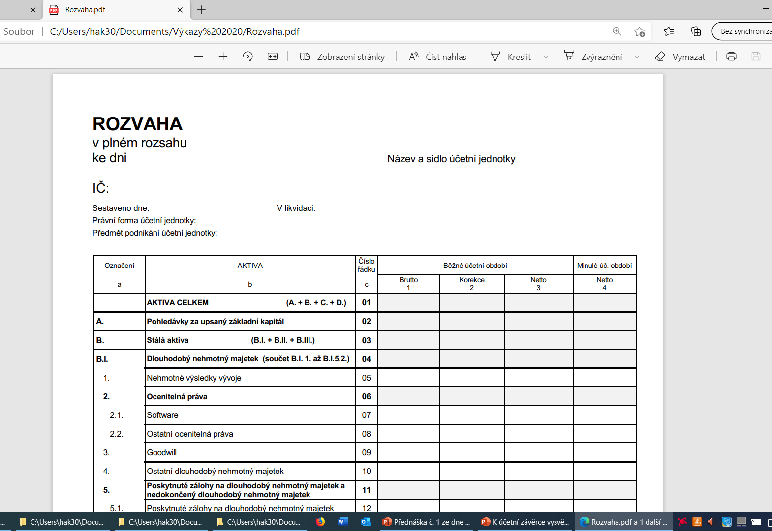
Rozvaha
Ukázka:

Slide 8
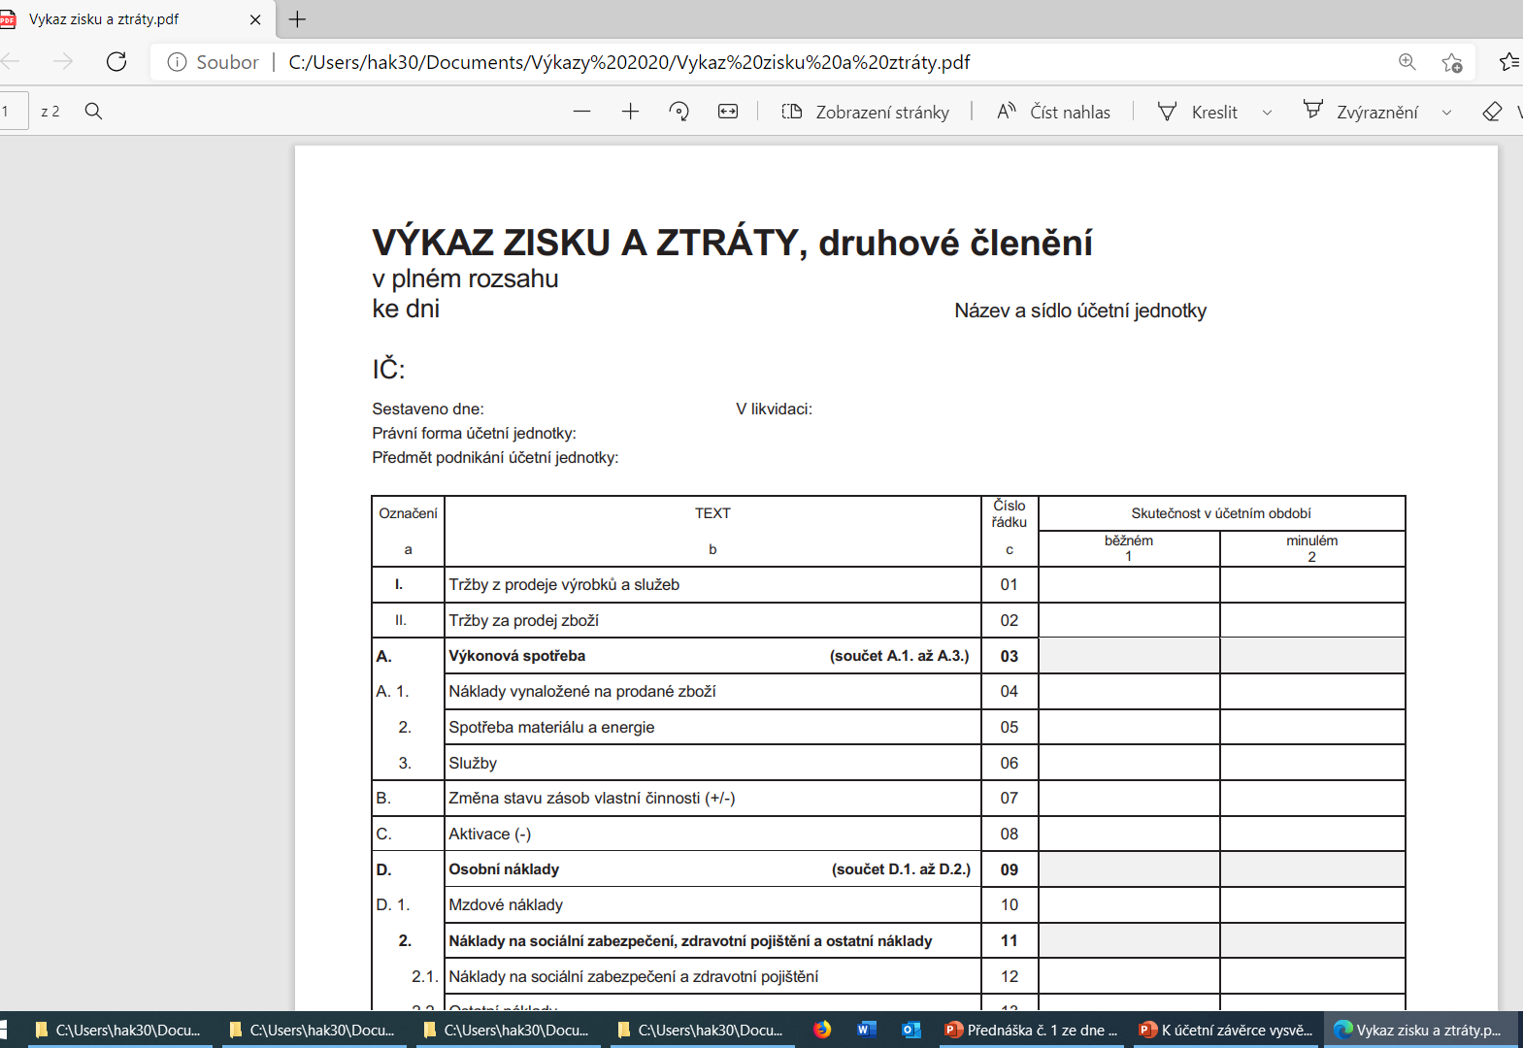
Výkaz zisku a ztráty – druhové členění
Ukázka:

Slide 9
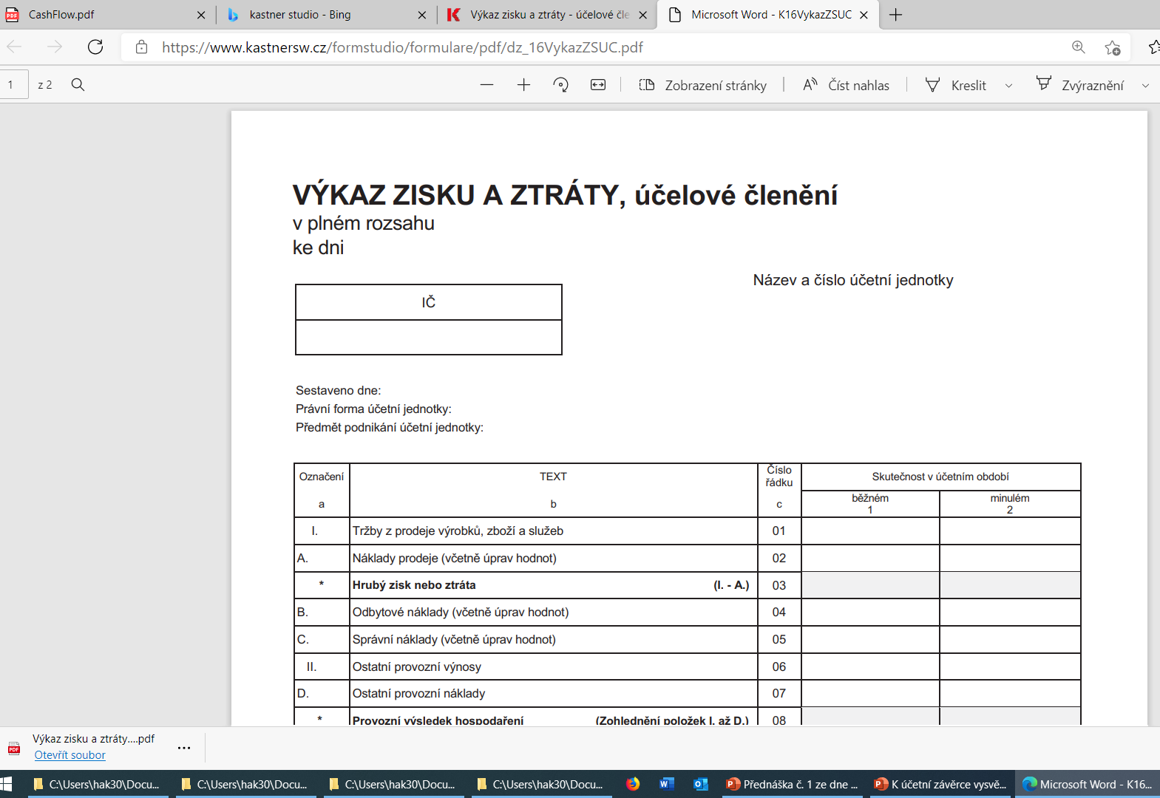
Výkaz zisku a ztráty – účelové členění
Ukázka:

Slide 10
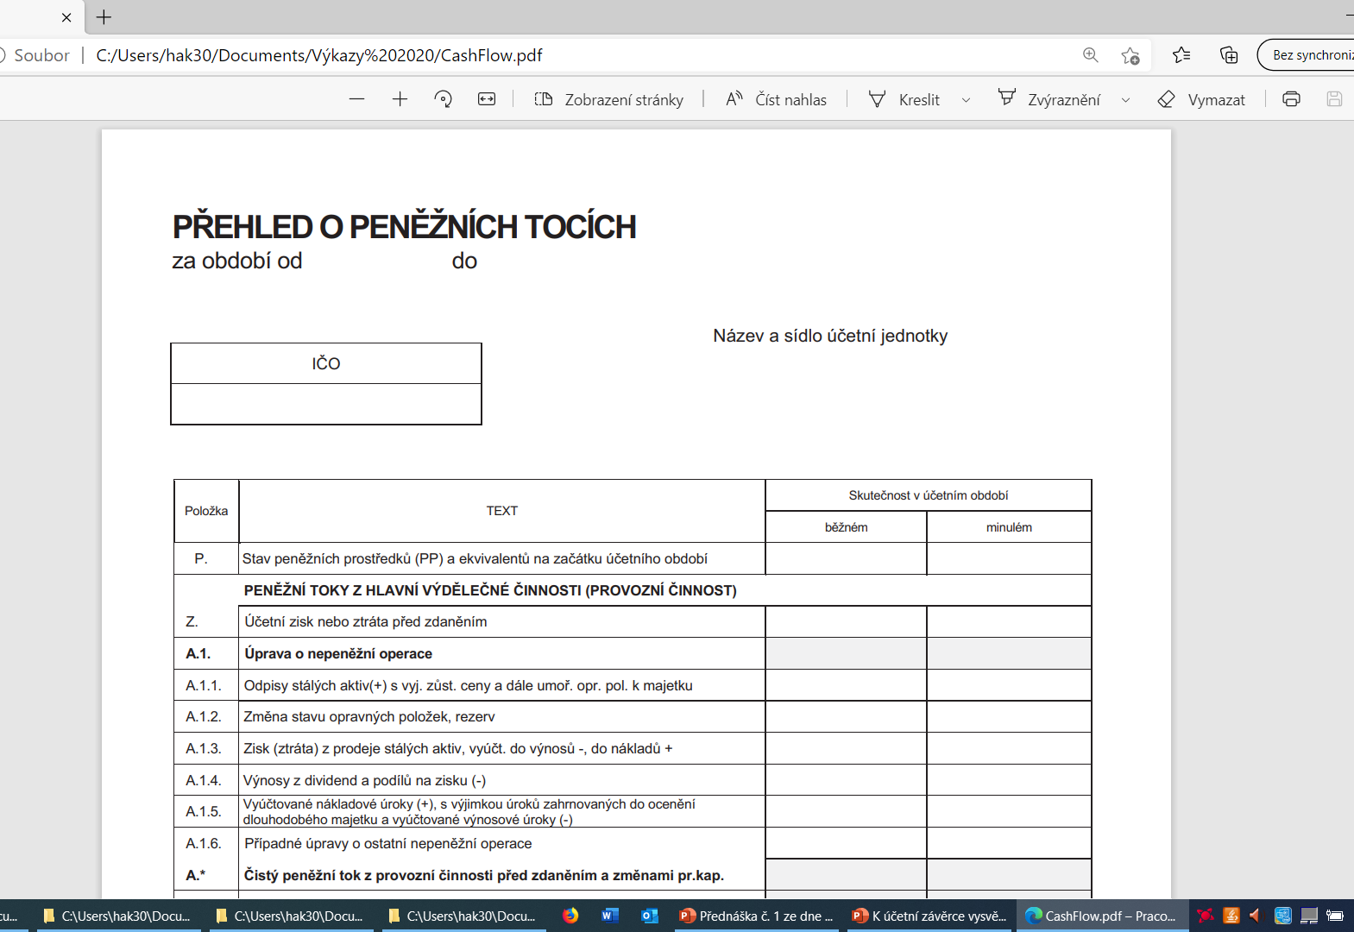
Přehled o peněžních tocích
Ukázka:

Slide 11
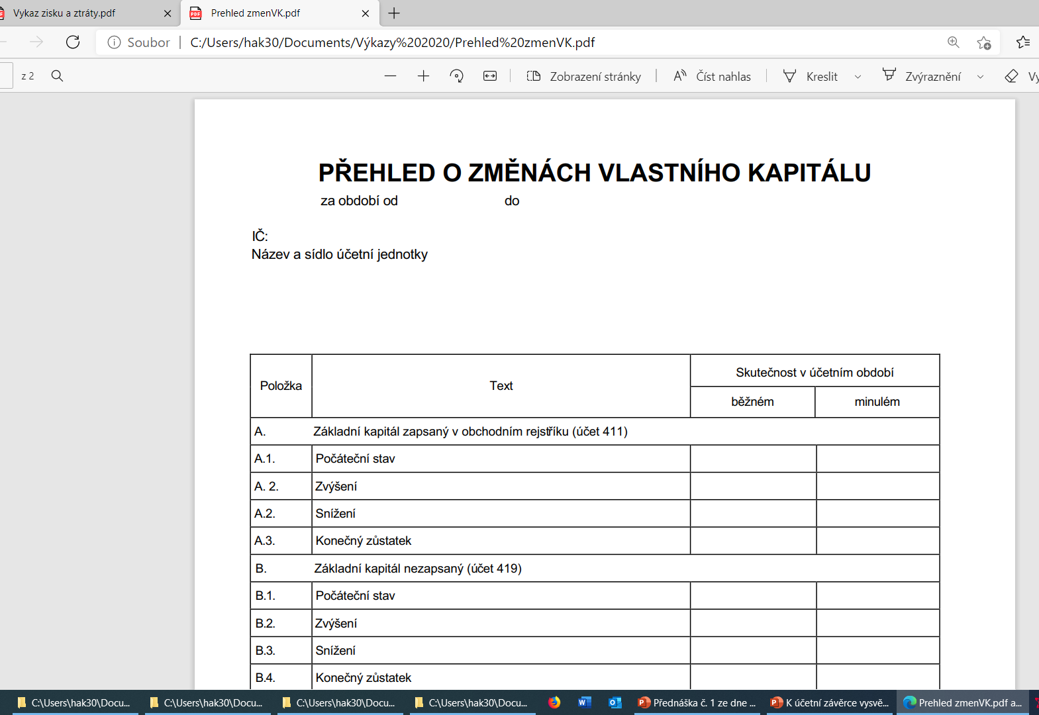
Přehled o změnách vlastního kapitálu
Ukázka:

Slide 12
Účetní závěrka
  Účetní jednotky jsou povinny vést účetnictví tak, aby účetní závěrka byla sestavena na jeho základě:
    srozumitelně,
    a podávala věrný a poctivý obraz předmětu účetnictví a finanční situace účetní jednotky…
  tak, aby na jejím základě byli její uživatelé schopni činit ekonomická rozhodnutí.
  Účetní závěrka a výroční zpráva musí být také ověřena auditorem (jen za určitých podmínek vycházejících z nové kategorizace ÚJ….viz další snímky v této prezentaci).

Slide 13
Účetní závěrka dle § 18 zákona o účetnictví - zásady
K celé účetní závěrce:
sestavuje se buď v plném rozsahu nebo zkráceném (zjednodušeném) rozsahu,
základní označení účetní závěrky je upraveno v zákoně o účetnictví v § 18 (základní náležitosti se uvádí většinou v záhlaví a v zápatí výkazů či přílohy…),
sestavuje se v celých tis. Kč (společnosti, které mají aktiva - netto nad 10 miliard Kč mohou sestavovat v mil. Kč),
sestavuje se za 2 období (zásada srovnatelnosti…),
vzor výkazů, obsah řádků a obsah přílohy je uveden ve vyhlášce č. 500/2002 Sb.,
prázdné řádky se neproškrtávají ani se neuvádějí nuly (necháme řádky volné),
údaje pro vyplnění účetní závěrky vychází z účetnictví (zůstatky účtů hlavní knihy za dané období a další údaje…),
zaokrouhlení, např.:
KS účtu 211= 45 250 Kč zaokr. = 45
KS účtu 501= 158 654 Kč zaokr. = 159 .

Slide 14
Rozvaha (bilance)
K rozvaze:
obsah vychází z vyhlášky č. 500/2002 Sb.
je to účetní výkaz, který nám podává informace o aktivech a pasivech účetní jednotky za 2 období (běžné a minulé období)
rozvaha se sestavuje v plném a zkráceném (zjednodušeném) rozsahu
rozvaha vychází ze základního bilančního principu tj. celkem aktiva = celkem pasiva (tzv. rozvahová rovnice)
rozvahový den (poslední den daného účetního období – kalendářního roku nebo hospodářského roku),
rozvahová položka (jednotlivý řádek v rozvaze),
rozvahový stav (částka v Kč u rozvahové položky).

Slide 15
Rozvaha (bilance)
Aktiva se člení podle druhu na:
Pohledávky za upsaný základní kapitál (A),
Stálá aktiva (B),
Oběžná aktiva (C),
Časové rozlišení aktiv (D).
Dále se aktiva člení v běžném období na sloupce:
brutto,
korekce,
netto.

Slide 16
Rozvaha (bilance)
Pasiva se člení podle zdroje krytí majetku na:
Vlastní kapitál (A),
Cizí zdroje (Rezervy (B) + Závazky (C)),
Časové rozlišení pasiv(D).
Rozvaha je propojena s výkazem zisku a ztráty položkou výsledek hospodaření běžného účetního období (po zdanění).
Nyní se na rozvahu podíváme detailněji (rozvahu v plném rozsahu máte k dispozici):

Slide 17
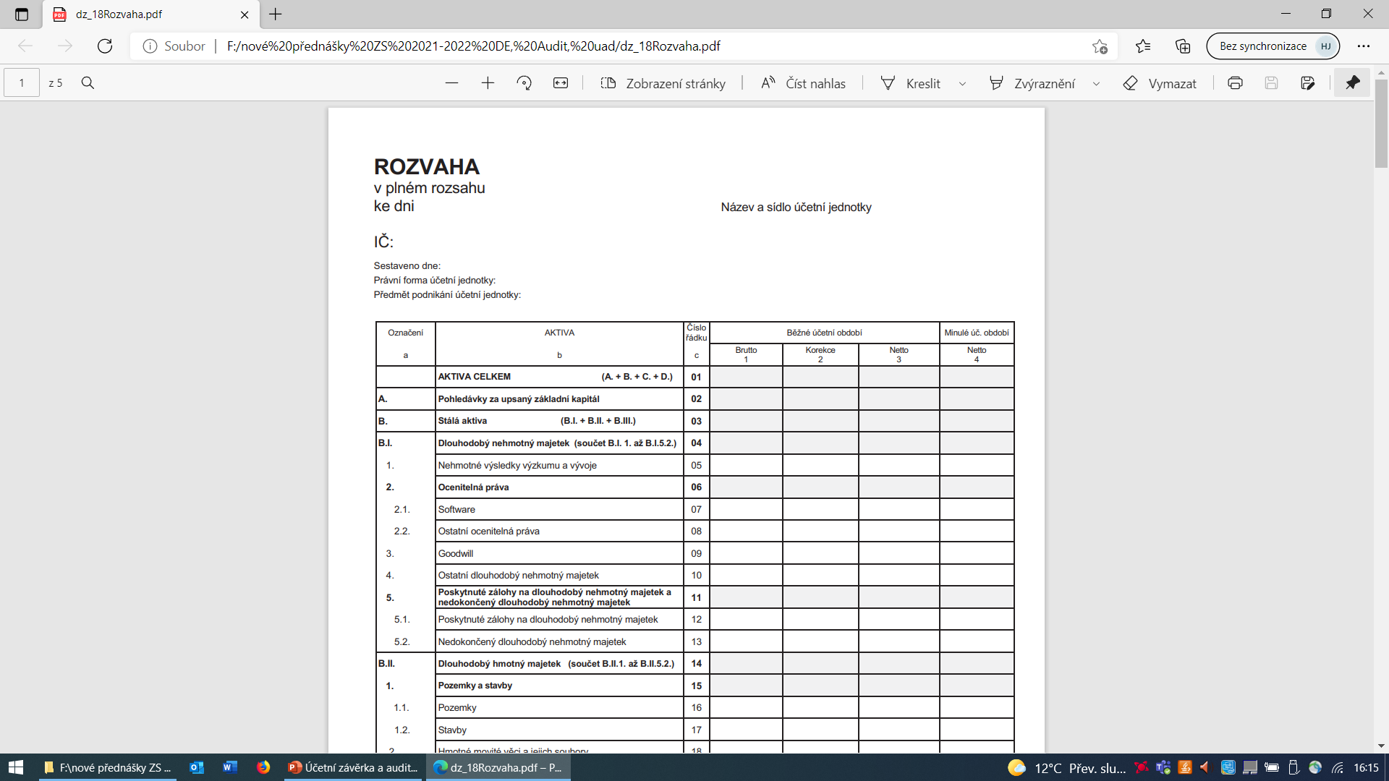
Rozvaha (bilance)

Slide 18
Výkaz zisku a ztráty
K výkazu zisku a ztráty:
obsah vychází z vyhlášky č. 500/2002 Sb.,
je to účetní výkaz, který nám podává informace o výnosech, nákladech, jednotlivých výsledcích hospodaření a o celkovém výsledku hospodaření před zdaněním a po zdanění,
výkaz zisku a ztráty se sestavuje v plném a zkráceném (zjednodušeném) rozsahu,
sestavuje se za 2 období (běžné a minulé období),
sestavuje se buď v druhém členění, nebo také i v účelovém členění.

Slide 19
Výkaz zisku a ztráty
výnosy jsou označeny římskými číslicemi např. I., II. III. apod.
náklady jsou označeny velkými písmeny latinské abecedy např. A., B., C. apod.
výsledky hospodaření jsou označeny hvězdičkami *, **, ***
Ve výkazu je i vykázán Čistý obrat za účetní období (*)
výkaz zisku a ztráty je propojen s rozvahou položkou výsledek hospodaření běžného účetního období.
Nyní se na výkaz zisku a ztráty (druhové členění) podíváme detailněji (výkaz zisku a ztráty máte k dispozici):

Slide 20
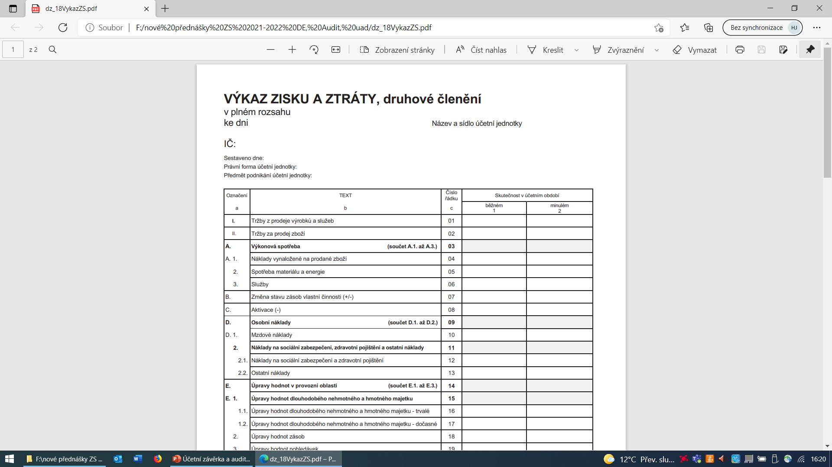
Výkaz zisku a ztráty

Slide 21
Příloha k účetní závěrce
K příloze:
příloha se sestavuje v plném a zkráceném (zjednodušeném) rozsahu,
sestavuje se popisným způsobem (pomocí Wordu, Excelu apod.),
forma není upravena,
obsah vychází z vyhlášky č. 500/2002 Sb.,
vzor přílohy k účetní závěrce pro obchodní společnosti je k dispozici na stránkách Komory auditorů ČR,
Více viz také: https://www.kacr.cz/ucetni-zaverka-cus-a-ifrs

Slide 22
Příloha k účetní závěrce
  (viz vyhláška č. 500/2002 Sb., § 39,§ 39a - 39c)
  Rámcový obsah přílohy:
  obecné údaje o účetní jednotce…,
  informace o použitých zásadách, metodách, odchylkách od těchto metod…, způsobech oceňování, stanovení úprav hodnot majetku (odpisy a opravné položky), zp. přepočtu měny atd., stanovení reálné hodnoty…, prům. počet zam., info o nabytí vlastních akcií aj.),
  doplňující údaje k rozvaze (výši záv. vztahů - pohl. a dluhů aj…),
  doplňující údaje k výkazu zisku a ztráty (výše výnosů a nákladů..),
  přehled o peněžních tocích (cash flow)*,
  přehled o změnách vlastního kapitálu*,
  informace o významných událostech a skutečnost které nastaly až po rozvahovém dni,
  ostatní významné informace atd.
  * u ÚJ, které tento výkaz nemají povinný, je možné ho zahrnout i jako část přílohy.

Slide 23
Příloha k účetní závěrce
Vzorová příloha 2022: https://www.kacr.cz/ucetni-zaverka-cus-a-ifrs

Slide 24
Výroční zpráva (ZoÚ § 21)
  Výroční zprávu jsou povinny vyhotovit účetní jednotky, které mají povinnost mít účetní závěrku ověřenou auditorem!
  Výroční zpráva (kromě ÚZ a zprávy auditora) musí obsahovat nejméně finanční a nefinanční informace:
  o skutečnostech, které nastaly až po rozvahovém dni a jsou významné pro naplnění účelu výroční zprávy,
  o předpokládaném vývoji činnosti účetní jednotky,
  o aktivitách v oblasti výzkumu a vývoje,
  o nabytí vlastních akcií nebo vlastních podílů,
  o aktivitách v oblasti ochrany životního prostředí a pracovněprávních vztazích,
  o tom, zda účetní jednotka má pobočku nebo jinou organizační složku podniku v zahraničí, cíle a metody řízení rizik… aj.

Slide 25
Výroční zpráva
  Střední, malé a mikro účetní jednotky neuvádějí nefinanční informace podle §21 odst. 2 písm. a) až f)

Slide 26
Zveřejňování účetní závěrky (ZoÚ § 21a)
  ÚZ (popř. i VZ) jsou povinny zveřejnit ty účetní jednotky, které se zapisují do veřejného rejstříku, a to
  v rozsahu, v jakém jimi byla sestavena
  v případě povinného auditu v rozsahu a znění, ve kterém byla ověřena auditorem
  Veřejný rejstřík
  obchodní rejstřík
  spolkový rejstřík, nadační rejstřík, rejstřík ústavů, rejstřík SVJ, rejstřík OPS

Slide 27
Zveřejňování účetní závěrky a výroční zprávy (vč. zprávy auditora)
povinnost je uveden v § 21a zákona o účetnictví
Malé a mikro ÚJ bez povinného auditu nově nemusí zveřejňovat výkaz zisku a ztráty (§21a/9 ZÚ)
účetní závěrka a výroční zpráva (včetně zprávy auditora) se zasílá ve formátu „pdf“ do sbírky listin veřejného rejstříku
Notes:
Viz graf!!!!!

Slide 28
Zveřejňování účetní závěrky
  Lhůta pro zveřejnění ÚZ:
  povinně auditované ÚJ –
    do 30 dnů po ověření auditorem a schválení příslušným orgánem, ale
    nejpozději však do 12 měsíců od rozvahového dne zveřejňované účetní závěrky
    ostatní ÚJ zapsané do veřejného rejstříku - nejpozději do 12 měsíců od rozvahového dne zveřejňované účetní závěrky.
  Výše uvedené platí obdobně i pro konsolidovanou ÚZ, výroční zprávu a zprávu o platbách vládám...

Slide 29
Zveřejňování účetní závěrky
  V rámci daňového balíčku 2021 došlo k úpravě způsobů zveřejňování účetních závěrek.
  Zákon č.563/1991 Sb. zavádí od účetního období započatého nejdříve 1. 1. 2021 a skončeného nejdříve 31. 12. 2021 změnu ve způsobu zveřejňování účetní závěrky ve sbírce listin.
  Pro účetní jednotky, které předávají výroční zprávu ČNB, předávají účetní závěrku prostřednictvím ČNB.
  Pro ostatní účetní jednotky, které jsou obchodními korporacemi platí, že mohou účetní závěrku předat do sbírky listin prostřednictvím podání u příslušného správce daně. Toto podání bude přílohou daňového přiznání k dani z příjmů podaného el. Povinnost zveřejnění bude splněna úspěšným podáním u správce daně.

Slide 30
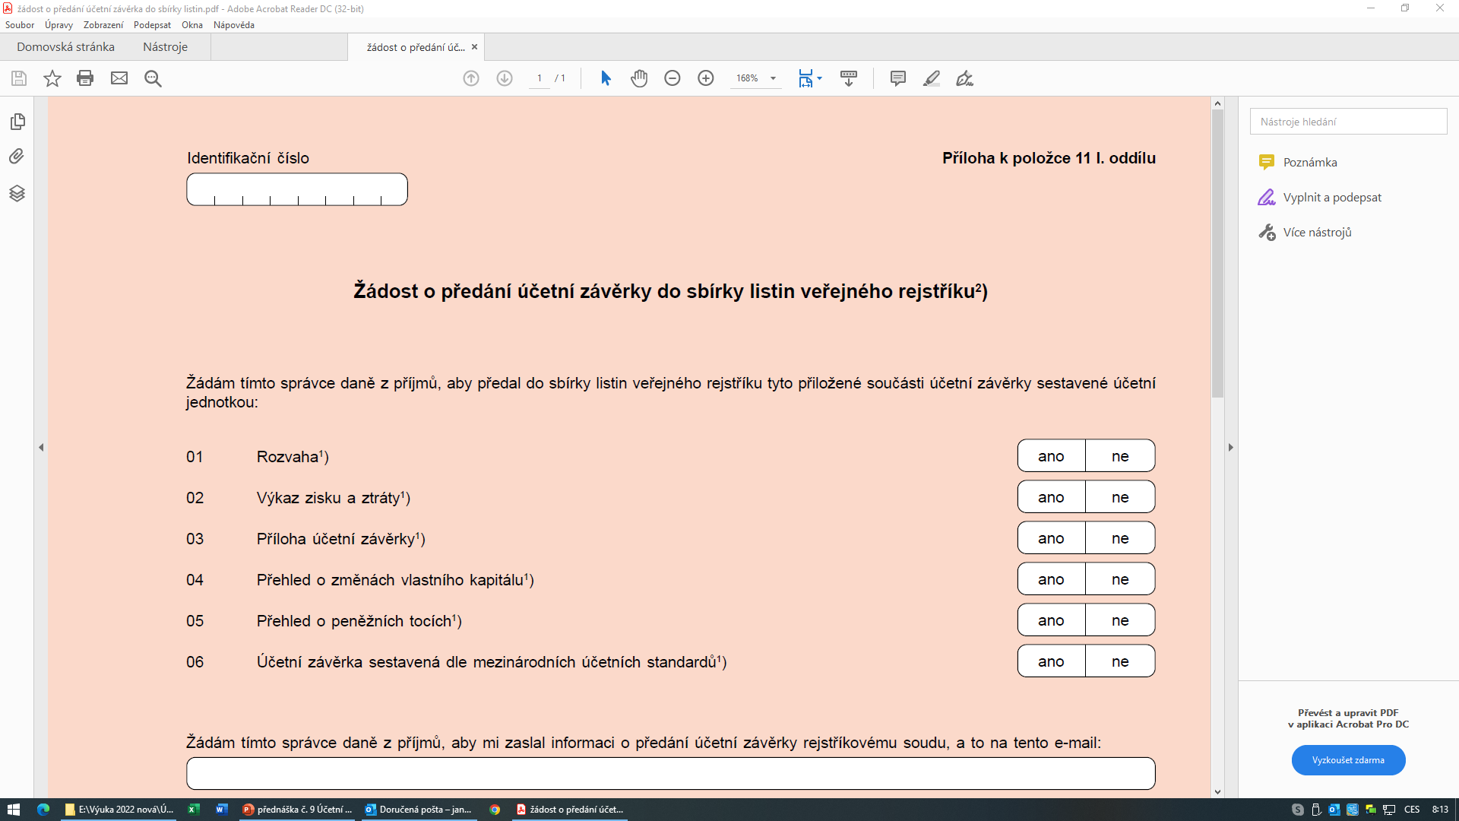
Zveřejňování účetní závěrky

Slide 31
Zveřejňování účetní závěrky a výroční zprávy (vč. zprávy auditora)
Nesplnění povinnosti mohou pokutovat:
Finanční úřady - pokuta do výše 3% hodnoty aktiv (dle ZoÚ přestupek)
Krajské soudy (rejstřík. soud) - pokuta do výše 20 000 Kč
Živnostenské úřady - zákaz činnosti až na 1 rok, pokuta do výše 50 000 Kč
Policie ČR a státní zastupitelství - podle výše škody až 8 let trestu odnětí svobody st. orgánu (u řešených případů nebo na podnět třetích osob)
Pozn.:
v praxi se sankce v minulosti málo využívaly (spíše jen forma upozornění), momentálně se budou více sankce udělovat!

Slide 32
Povinnost auditu u podnikatelských subjektů (ZoÚ § 20)
Povinně ověřuje účetní závěrku a výroční zprávu auditor:
velkým účetním jednotkám (výjimku mají Vybrané účetní jednotky, které nejsou Subjekty veřejného zájmu),
středním účet. jednotkám,
malým účetním jednotkám, pokud jsou akciovými společnostmi nebo svěřenskými fondy…pokud překročily nebo již dosáhly alespoň 1 hodnoty: (tj. aktiva celkem (netto) 40 000 000 Kč, roční úhrn čistého obratu 80 000 000 Kč, průměrný počet zaměstnanců v průběhu účetního období 50),
ostatním malým účetním jednotkám, alespoň 2 hodnoty (kritéria…)
(k rozvahovému dni účetního období, za něž se účetní závěrka ověřuje, a účetního období bezprostředně předcházejícího – vždy za 2 období !)

Slide 33
Rozdělení auditu podle různých hledisek
Existuje celá řada různých typů auditu, můžeme je dělit podle různých hledisek….
1) Podle toho, kým je vykonáván (základní rozdělení auditu):
a) Interní (vnitřní) audit
b) Externí (vnější) audit

Slide 34
Interní audit
audit je prováděn organizačním prvkem v rámci organizační struktury dané společnosti či instituce.
Cílem interního auditu
je analyzovat, zkoumat a zhodnotit firemní činnosti a procesy s cílem tyto činnosti vylepšit, zdokonalit a zefektivnit a tím pomoci vrcholovému vedení společnosti,
Interní audit se zaměřuje na hodnocení vnitřního kontrolního systému v organizaci.
výstupy interního auditu nejsou veřejně k dispozici (slouží managementu firmy…).

Slide 35
Čím se interní audit zabývá?
Zabývá všemi činnostmi a procesy ve společnosti…,
Soustřeďuje se zejména na ty činnosti, které představují pro společnost největší rizika a nebo kde může dojít k největším škodám či ohrožením.
Interní audit poskytuje tyto služby:
analýzu,
hodnocení,
doporučení,
návrhy,
informace.

Slide 36
Kdo ve společnosti vyžaduje interní audit?
řídící orgány (vrcholový management, představenstvo, dozorčí rada),
provozní management,
vedoucí jednotlivých auditovaných útvarů ve společnosti,
externí auditoři,
a další.

Slide 37
Externí audit
audit je vykonáván externím subjektem (např. auditorem, auditorskou firmou, státními orgány apod.)
Cílem externího auditu
je vyjádřit nezávislý názor na auditovanou účetní závěrku a výroční zprávu
výstupy externího auditu jsou veřejně k dispozici (zpráva auditora se ukládá do sbírky listin ve veřejném rejstříku)

Slide 38
Rozdělení auditu podle různých hledisek
2) Z hlediska funkčnosti a určenosti, tzn. k jakému účelu audit slouží a pro koho je určen (z tohoto hlediska jsou výstupy auditu určeny pro):
zakladatele, majitele,
akcionáře,
společníky,
zřizovatele,
finanční úřady,
veřejnost,
voliče, zastupitelské orgány,
a další subjekty.

Slide 39
Rozdělení auditu podle různých hledisek
3) Z hlediska časového dělíme audit na:
a) roční,
b) průběžný.

Slide 40
Rozdělení auditu podle různých hledisek
4) Z legislativního hlediska členíme audit na:
a) povinný ze zákona,
b) dobrovolný.

Slide 41
Rozdělení auditu podle různých hledisek
5) Z hlediska šířky či hloubky záběru se audit člení na:
a) komplexní,
b) selektivní (dílčí).

Slide 42
Rozdělení auditu podle různých hledisek
6) Z hlediska předmětu ověřování se audit člení na:
účetní nebo finanční,
personální,
bezpečnostní (IT nebo zaměřený na ochranu zdraví zaměstnanců apod.),
audit operací (operační nebo provozní),
programový,
manažerský,
strategický,
organizační,
právní,

Slide 43
Rozdělení auditu podle různých hledisek
daňový,
forenzní (vyšetřovací),
marketingový,
informační,
ekologický,
energetický,
softwarový,
a další.

Slide 44
Audit účetní závěrky a výroční zprávy - účetní audit
je nejznámější a nejpropracovanější z mezinárodní hlediska i z hlediska historie i vývoje v ČR,
bývá označován jako audit externí nebo statutární.
V ČR je auditorská činnost upravena zákonem č. 93/2009 Sb., o auditorech.
Nad kvalitou auditu dohlíží Komora auditorů ČR a Rada pro veřejný
dohled nad auditem.
www.kacr.cz
www.rvda.cz

Slide 45
Definice účetního auditu
Existuje mnoho definic účetního auditu….
Posláním a smyslem auditu je vyjádřit názor nezávislé, kvalifikované osoby na věrohodnost účetních výkazů zveřejněných vedením účetní jednotky.
Auditor ověřuje, zda údaje v účetních výkazech věrně zobrazují stav majetku a závazků, finanční situaci a výsledek hospodaření společnosti v souladu s pravidly předepsanými českými nebo jinými účetními předpisy, často s Mezinárodními standardy účetního výkaznictví (IFRS).

Slide 46
Základní cíl auditu
(vyplývá z předchozích definic…)
zvýšení věrohodnosti účetních informací z účetních závěrek a výročních zpráv firem.

Slide 47
Druhotný (odvozený) cíl auditu
morální a preventivní působení proti vzniku chyb a podvodů.

Slide 48
Komora auditorů ČR
Komora auditorů ČR evidovala k 15. 6. 2022:
1104 auditorů
591 asistentů
325 auditorských společností
Auditoři a auditorské společnosti přispívají povinně na činnost Komory auditorů ČR:
  zákl. roční fixní příspěvky (auditor 3 500 Kč, auditorská společnost 18 000 Kč za rok a další poplatky za zaměstnance v pozici auditorů či asistentů…)
  pohyblivé příspěvky - 0,5 % z tržeb za audit
  více viz příspěvkový řád
Notes:
k 31. prosinci 2020 bylo u KA ČR zaregistrováno:
auditorů – fyzických osob: 1133,
auditorů – právnických osob: 335,
asistentů auditora: 644.

Slide 49
Největší a nejvýznamnější
auditorské firmy (velká čtyřka)
Deloitte
EY (dříve Ernst & Young)
KPMG
PricewaterhouseCoopers
Pozn.: seřazeno dle abecedy
Notes:
k 31. prosinci 2020 bylo u KA ČR zaregistrováno:
auditorů – fyzických osob: 1133,
auditorů – právnických osob: 335,
asistentů auditora: 644.

Slide 50
Zpráva auditora
(§ 20 zákona o auditorech)
Zpráva auditora je konečným výstupem poskytnutí auditorských služeb,
je zpracována v písemné podobě (cca 1-2 strany),
má předepsané náležitosti…
Struktura zprávy auditora:
Název zprávy,
Označení příjemce,
Předmět auditu – identifikace účetní závěrky….,
Vymezení odpovědnosti vedení účetní jednotky,
Úloha auditora,
Rozsah auditu,
Výrok auditora o auditované účetní závěrce a výroční zprávě (zda podává věrný a poctivý obraz)

Slide 51
Zpráva auditora a výroky
Druhy výroku auditora:
bez výhrad,
bez výhrad se zdůrazněním skutečností,
s výhradou,
záporný,
odmítnutí vydat výrok.

Slide 52
Proces auditu – jeho jednotlivé fáze (auditorský postup)
Výrok bez výhrad může auditor vydat v případě, že při ověření účetnictví a účetních výkazů nezjistil žádné významné chyby nebo omezení.
Výrok bez výhrad se zdůrazněním skutečností může auditor vydat v případě, kdy chce zdůraznit uživatelům účetní závěrky určitou důležitou skutečnost, např.:
nejistota v oblasti podmíněných skutečností (předpoklady o schopnosti společnosti pokračovat ve svých aktivitách, soudní spory, rezervy..),
důležité skutečnosti následující po datu účetní závěrky,
neobvyklé účetní postupy,
významné operace se zvláštním vztahem ke společnosti,
závislost na osobách se zvláštním vztahem,
závislost na jednom zákazníkovi či dodavateli apod.

Slide 53
Proces auditu – jeho jednotlivé fáze (auditorský postup)
Výrok s výhradou znamená, že auditor zjistil určité nedostatky resp. chyby v účetní závěrce, které podle jeho názoru mění podstatným způsobem v určitých oblastech jejich vypovídací schopnost, popřípadě se auditor nemohl zúčastnit inventarizace, rozpory s vedením apod. Auditor je povinen uvést ve své zprávě důvody výhrady a výši výhrady pokud možno kvantifikovat.
Záporný výrok použije auditor v případě, kdy podle jeho názoru je celá účetní závěrka zavádějící, tzn., že věrně nezobrazuje majetek, závazky, vlastní jmění a finanční situaci společnosti. Auditor je povinen uvést důvody, pro vyslovení tohoto výroku.
Odmítnout vydat výrok může auditor v případě, pokud podle jeho názoru nebylo možné ověřit účetní závěrku takovým způsobem, který považuje za nezbytný pro vyslovení výroku.

Slide 54
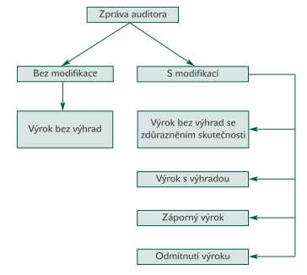
Zpráva auditora (§ 20)
Druhy výroku auditora - schéma:

Slide 55
Zpráva auditora (§ 20)
Významné nejistoty a skutečnosti, které mají vliv na předpoklad časově neomezeného trvání účetní jednotky („Going concern“)
Datum zprávy,
Jméno a příjmení a sídlo auditora včetně čísla osvědčení,
Podpis auditora,
A další údaje.
Zprávu auditora projednává auditor nebo auditorská společnost se statutárním orgánem i dozorčím orgánem účetní jednotky.

Slide 56


Doporučené zdroje:

Slide 57
Otázky?
DĚKUJI ZA POZORNOST.

